Slide 1
Grammar Help!
to부정사(형용사 역할)
Lesson 1 (P. 22)

Slide 2




Contents
to부정사란?
to부정사의 형용사 역할

Slide 3

Contents
to부정사란?
to부정사의 형용사 역할

Slide 4


1. to부정사란?
<정리해 볼까요?>
Do you want to save the Earth?
→ 명사 (1학년 6과)
문장 내에서 ‘명사’, ‘부사’, ‘형용사’
역할을 합니다.
So, I use hand signals to calm him.
→ 부사 (1학년 7과)
형태: to + 동사원형
I had many chances to see dolphins.
→ 형용사(2학년 1과)

Slide 5

Contents
to부정사란?
to부정사의 형용사 역할

Slide 6
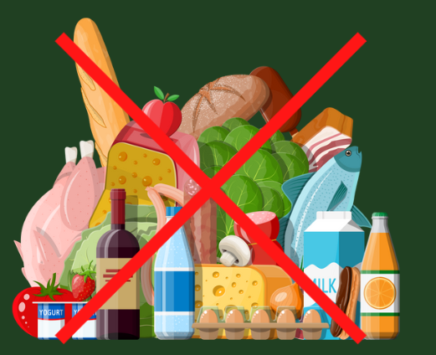
2. to부정사의 형용사 역할
먹을 음식이 없다.
There is no food to eat.

Slide 7


2. to부정사의 형용사 역할
to부정사는 문장에서 형용사로 쓰일 수 있습니다. (명사와 단짝!)
해석은 ‘~하는’, ‘~할’ 등으로 해석합니다. (-ㄴ, -ㄹ)
Jenny has lots of homework to do.
Jenny는 해야 할 숙제가 많다.
She had nobody to help her.
그녀는 그녀를 도울 사람이 아무도 없었다.
It is time to go home.
집에 갈 시간이다.

Slide 8

Review Quiz
I have something (show/to show) you.
It’s time (say/to say) goodbye.
There is always a reason (smile/to smile)
in our lives.

Slide 9
Grammar Help!
to부정사(형용사 역할)
Lesson 1 (P. 22)

